Slide 1


Camila Fuentealba Marcela Paz

Slide 2



ENCARGO
ANPC
Asesorar UX
RRSS

Slide 3
PROBLEMÁTICA GENERAL
“Las redes sociales no cubre en totalidad las necesidades de negocio de las pymes , pero si fácilitan la comunicación entre personas”

Slide 4

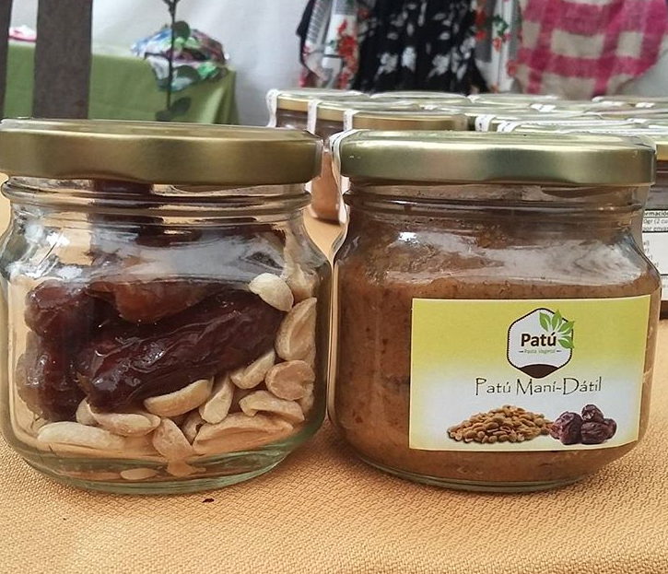



CONTEXTO

Slide 5
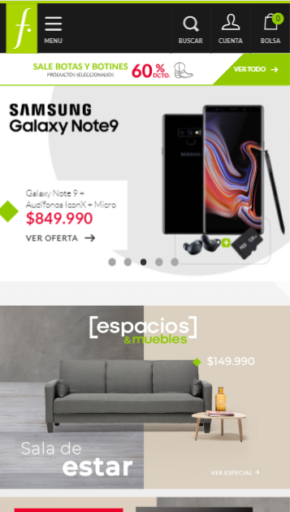
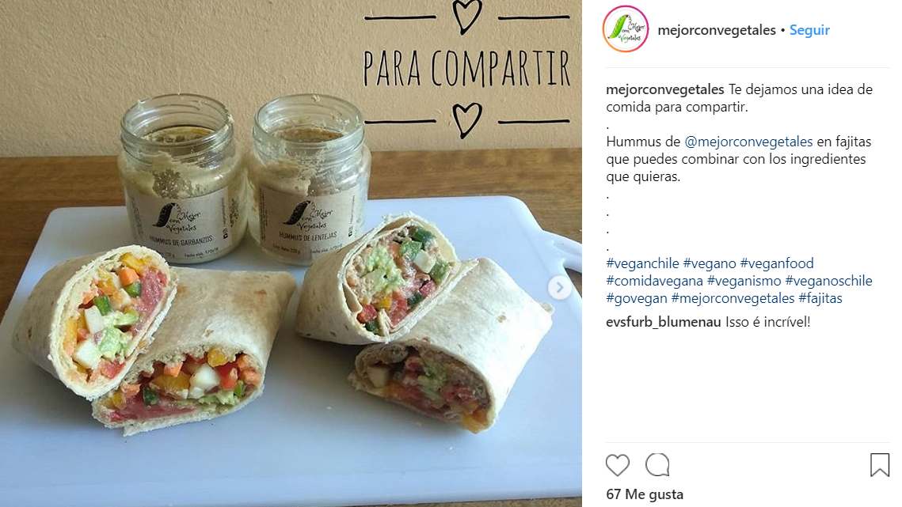
BENCHMARK

Slide 6
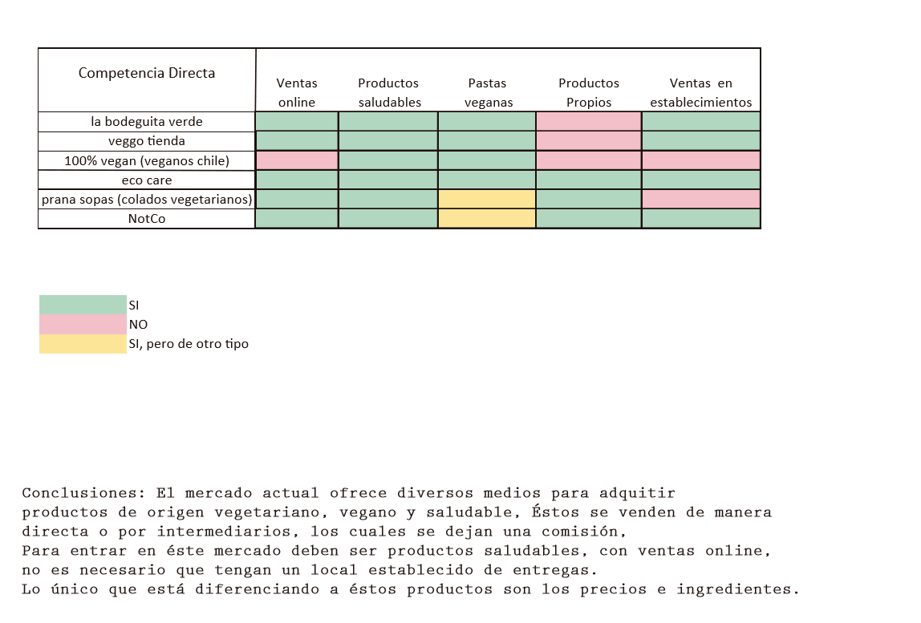
BENCHMARK

Slide 7


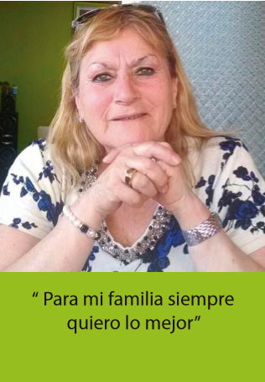
ENTREVISTAS
ARQUETIPO 1
ARQUETIPO 2
ARQUETIPO 3

Slide 8




PROBLEMÁTICA ESPECÍFICA
Cliente
Poco dominio RRSS
Usuarios
RRSS no cumplen necesidad de negocio.

Slide 9
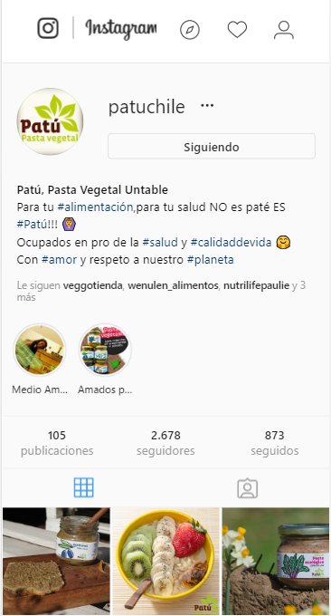

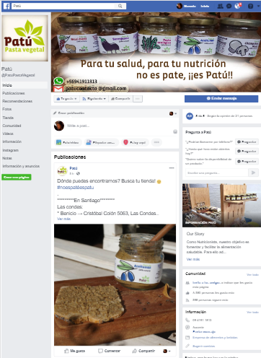
LOS PROBLEMAS

Slide 10

NUESTRA SOLUCIÓN
https://app.atomic.io/d/5BCm15SgwAvn

Slide 11

GRACIAS POR SU ATENCIÓN

